Slide 1

INNOVATIVE
DESIGN
第二章 函数
第8节 指、对、幂的大小比较方法

Slide 2
指数与对数是高中一个重要的知识点,也是高考必考考点,其中指数、对数及幂的大小比较是近几年的高考热点和难点,主要考查指数、对数的互化、运算性质,以及指数函数、对数函数和幂函数的性质.

Slide 3
目 录
课时对点精练
CONTENTS

Slide 4
题型一 求同存异
例1 (1)设a=0.6^{0.3},b=0.3^{0.3},c=0.3^{0.6},则a,b,c的大小关系为( )
A.b<a<c B.b<c<a
C.a<b<c D.c<b<a
解析 因为指数函数y=0.3^{x}在R上为单调递减函数,
所以0.3^{0.3}>0.3^{0.6},即b>c,
又幂函数y=x^{0.3}在[0,+∞)上为增函数,
所以0.6^{0.3}>0.3^{0.3},即a>b,所以a>b>c.
D

Slide 5
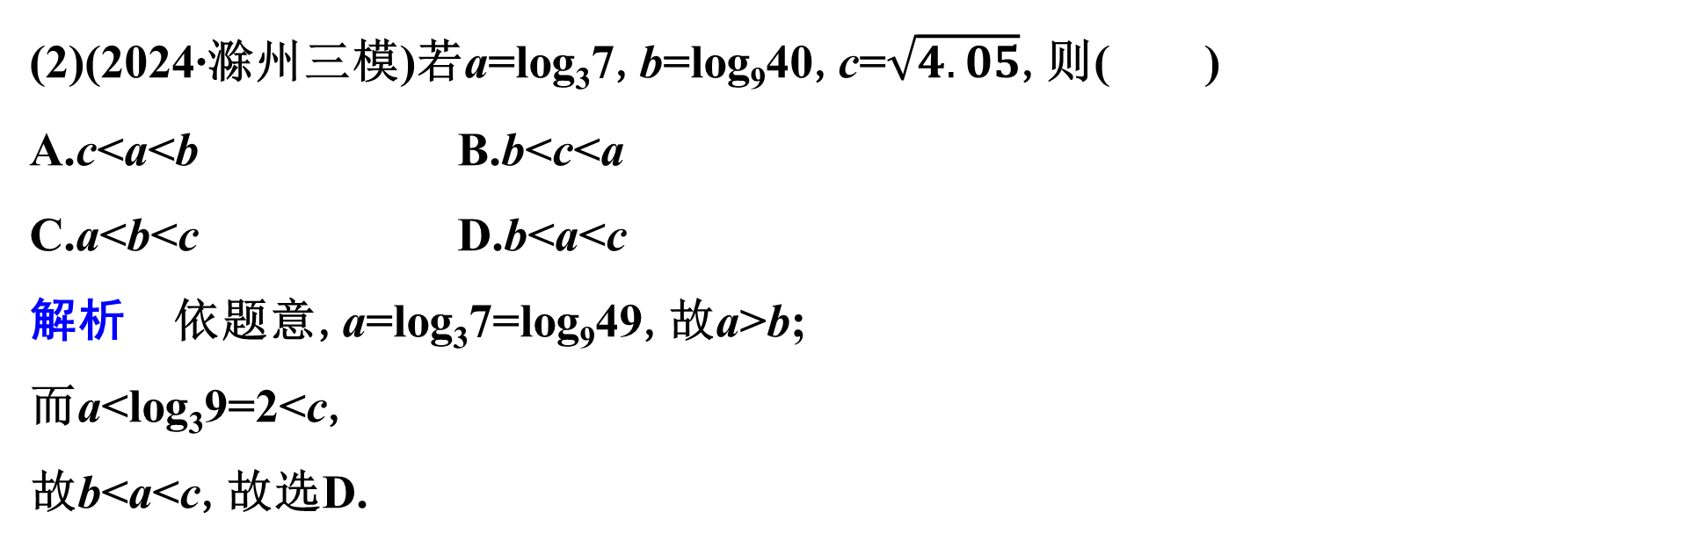
(2)(2024·滁州三模)若a=log₃7,b=log₉40,c=$\sqrt{4.05}$,则( )
A.c<a<b B.b<c<a
C.a<b<c D.b<a<c
解析 依题意,a=log₃7=log₉49,故a>b;
而a<log₃9=2<c,
故b<a<c,故选D.
D

Slide 6
思维建模
求同存异法比较大小
如果两个指数或对数的底数相同,则可通过真数的大小与指数、对数函数的单调性判断出指数或对数的大小关系,要熟练运用指数、对数公式、性质,尽量将比较的对象转化为某一部分相同的形式.

Slide 7
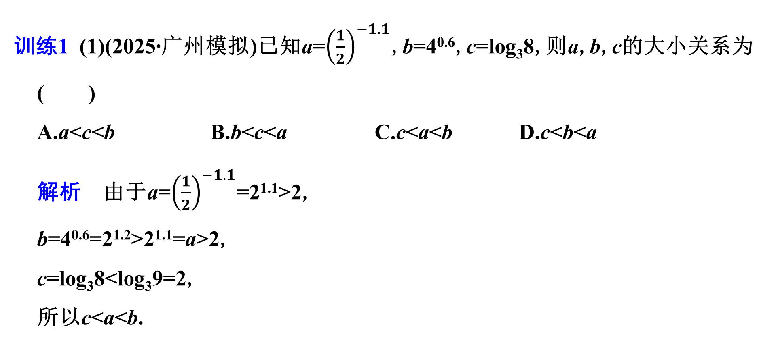
训练1 (1)(2025·广州模拟)已知a=${\left(\frac{1}{2}\right)}^{−1.1}$,b=4^{0.6},c=log₃8,则a,b,c的大小关系为( )
A.a<c<b B.b<c<a C.c<a<b D.c<b<a
解析 由于a=${\left(\frac{1}{2}\right)}^{−1.1}$=2^{1.1}>2,
b=4^{0.6}=2^{1.2}>2^{1.1}=a>2,
c=log₃8<log₃9=2,
所以c<a<b.
C

Slide 8

(2)(2025·北京延庆模拟)设a=log₃2,b=log₉6,c=$\frac{1}{2}$,则( )
A.a>b>c B.c>b>a
C.b>c>a D.b>a>c
解析 因为b=log₉6=lo$g_{3^{2}}$($\sqrt{6}$)²=log₃$\sqrt{6}$,
且c=$\frac{1}{2}$=log₃$\sqrt{3}$,
又$\sqrt{3}$<2<$\sqrt{6}$,函数y=log₃x在(0,+∞)上单调递增,
则log₃$\sqrt{3}$<log₃2<log₃$\sqrt{6}$,所以c<a<b.
D

Slide 9
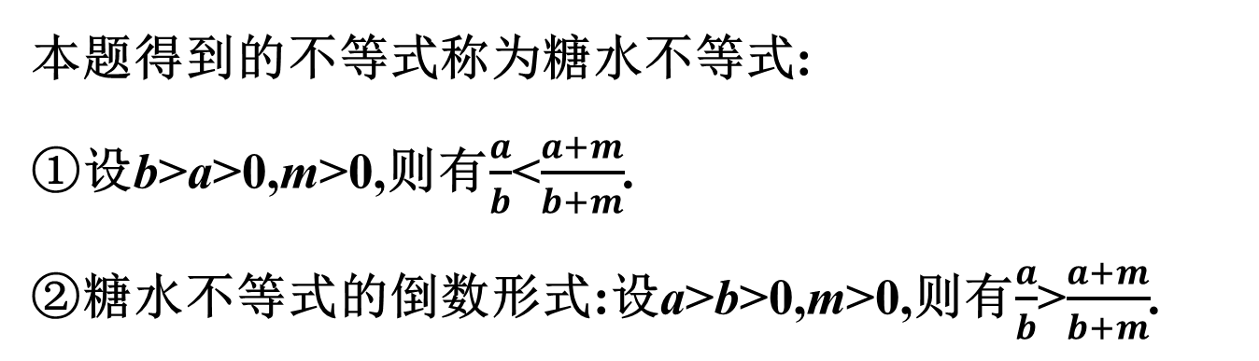
教考衔接 糖水不等式
1.教材母题 (人教A必修一P43T10)已知b克糖水中含有a克糖(b>a>0),再添加m克糖(m>0)(假设全部溶解),糖水变甜了.请将这一事实表示为一个不等式,并证明这个不等式成立.
本题得到的不等式称为糖水不等式:
①设b>a>0,m>0,则有$\frac{a}{b}$<$\frac{a+m}{b+m}$.
②糖水不等式的倒数形式:设a>b>0,m>0,则有$\frac{a}{b}$>$\frac{a+m}{b+m}$.

Slide 10
2.对数型糖水不等式
(1)设n∈N₊,且n>1,则有log_{n+1}n<log_{n+2}(n+1);
(2)设a>b>1,m>0,则有log_{a}b<log_{a+m}(b+m);
(3)上式的倒数形式:设a>b>1,m>0,则有log_{b}a>log_{b+m}(a+m).

Slide 11

典例 已知a=3log₈3,b=-$\frac{1}{2}$lo$g_{\frac{1}{3}}$16,c=log₄5,则a,b,c的大小关系为( )
A.a>b>c B.c>a>b C.a>c>b D.c>b>a
解析 法一 a=3log₈3=log₈27=lo$g_{2^{3}}$3³=log₂3,b=-$\frac{1}{2}$lo$g_{\frac{1}{3}}$16=$\frac{1}{2}$log₃16=log₃4.
对任意x>y>0,m>0,$\frac{x}{y}$-$\frac{x+m}{y+m}$=$\frac{x(y+m)−y(x+m)}{y(y+m)}$=$\frac{(x−y)m}{y(y+m)}$>0,即$\frac{x}{y}$>$\frac{x+m}{y+m}$.
所以a=log₂3=$\frac{lg 3}{lg 2}$>$\frac{lg 3+lg \frac{3}{2}}{lg 2+lg \frac{3}{2}}$=$\frac{lg \frac{9}{2}}{lg 3}$=log₃$\frac{9}{2}$>log₃4,
即a>b,b=log₃4=$\frac{lg 4}{lg 3}$>$\frac{lg 4+lg \frac{4}{3}}{lg 3+lg \frac{4}{3}}$=$\frac{lg \frac{16}{3}}{lg 4}$=log₄$\frac{16}{3}$>log₄5,
即b>c,所以a>b>c.
A

Slide 12
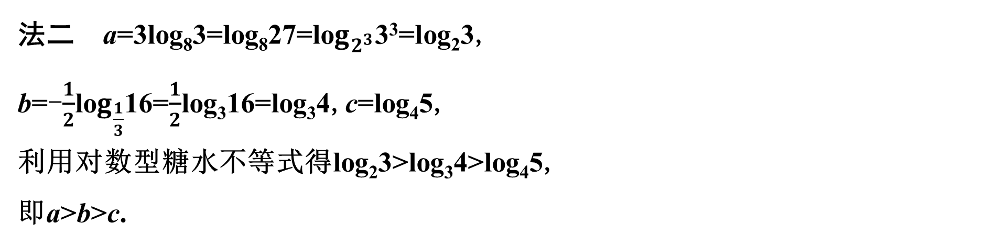
法二 a=3log₈3=log₈27=lo$g_{2^{3}}$3³=log₂3,
b=-$\frac{1}{2}$lo$g_{\frac{1}{3}}$16=$\frac{1}{2}$log₃16=log₃4,c=log₄5,
利用对数型糖水不等式得log₂3>log₃4>log₄5,
即a>b>c.

Slide 13

题型二 利用特殊值作中间变量
例2 (1)设a=2^{0.7},b=${\left(\frac{1}{3}\right)}^{0.7}$,c=log₂$\frac{1}{3}$,则a,b,c的大小关系为( )
A.a<b<c B.c<a<b
C.b<c<a D.c<b<a
解析 由题意知,a=2^{0.7}>2⁰=1,
b=${\left(\frac{1}{3}\right)}^{0.7}$=3^{-0.7}<3⁰=1,
又b>0,所以0<b<1,c=log₂$\frac{1}{3}$<0,
所以c<b<a.
D

Slide 14

(2)已知a=log₃2,b=log₅2,c=3^{a-1},则a,b,c的大小关系为( )
A.a<b<c B.b<a<c
C.c<a<b D.c<b<a
解析 由题意知,c=3 ^{a-1}=$\frac{1}{3}$×$3^{log_{3}2}$=$\frac{2}{3}$,
b=log₅2<log₅$\sqrt{5}$=$\frac{1}{2}$,
a=log₃2>log₃$\sqrt{3}$=$\frac{1}{2}$,
又2³<3²,则2<$3^{\frac{2}{3}}$,a=log₃2<log₃$3^{\frac{2}{3}}$=$\frac{2}{3}$,所以b<a<c.
B

Slide 15
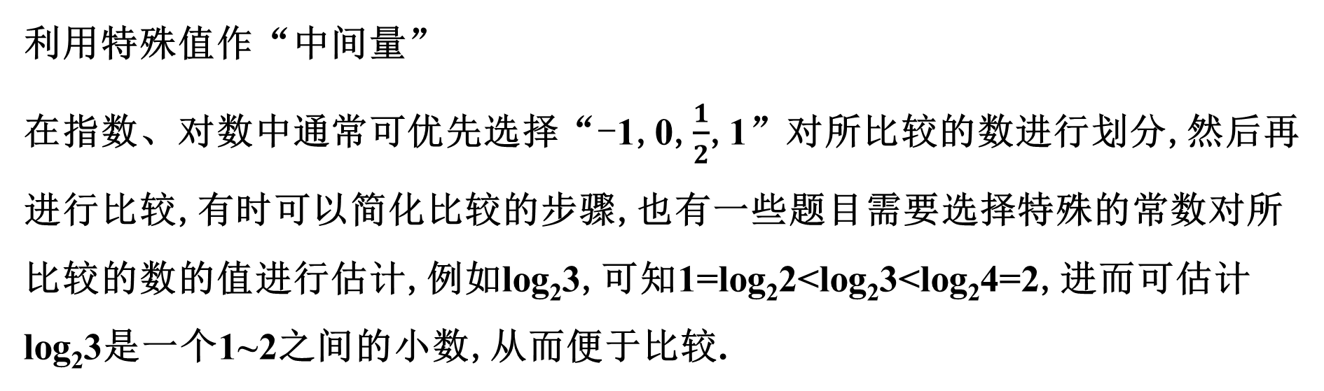
思维建模
利用特殊值作“中间量”
在指数、对数中通常可优先选择“-1,0,$\frac{1}{2}$,1”对所比较的数进行划分,然后再进行比较,有时可以简化比较的步骤,也有一些题目需要选择特殊的常数对所比较的数的值进行估计,例如log₂3,可知1=log₂2<log₂3<log₂4=2,进而可估计log₂3是一个1~2之间的小数,从而便于比较.

Slide 16

训练2 (1)(2025·南昌模拟)已知a=log₂5,b=log₅2,c=$e^{\frac{1}{2}}$,则( )
A.c<a<b B.a<c<b
C.a<b<c D.b<c<a
解析 因为a=log₂5>log₂4=2,
b=log₅2<log₅5=1,
1<c=$e^{\frac{1}{2}}$=$\sqrt{e}$<$\sqrt{4}$=2,
所以b<c<a.
D

Slide 17

(2)(2024·天津二模)已知a=log$_{\sqrt{3}}$2,b=log₂$\frac{\sqrt{2}}{2}$,c=${\left(\frac{1}{3}\right)}^{\frac{1}{3}}$,则( )
A.a>b>c B.c>b>a
C.a>c>b D.b>c>a
解析 因为a=log$_{\sqrt{3}}$2=$\frac{ln2}{ln \sqrt{3}}$>$\frac{ln \sqrt{3}}{ln \sqrt{3}}$=1,
b=log₂$\frac{\sqrt{2}}{2}$=log₂$2^{−\frac{1}{2}}$=-$\frac{1}{2}$,
0<c=${\left(\frac{1}{3}\right)}^{\frac{1}{3}}$<${\left(\frac{1}{3}\right)}^{0}$=1,故a>c>b.
C

Slide 18

题型三 构造函数比较大小
例3 (2025·青岛模拟)已知正数a,b,c满足aeª=bln b=e^{c}ln c=1,则a,b,c的大小关系为( )
A.c<a<b B.c<b<a C.a<b<c D.a<c<b
解析 由aeª=bln b=e^{c}ln c=1, 得eª-$\frac{1}{a}$=ln b-$\frac{1}{b}$=ln c-$\frac{1}{e^{c}}$=0,
令函数f(x)=e^{x}-$\frac{1}{x}$,x>0,显然函数f(x)在(0,+∞)上单调递增,
而f$\left(\frac{1}{2}\right)$=$e^{\frac{1}{2}}$-2<0,f(1)=e-1>0,f(a)=0,则$\frac{1}{2}$<a<1;
令函数g(x)=ln x-$\frac{1}{x}$,函数g(x)在(0,+∞)上单调递增,g(2)=ln 2-$\frac{1}{2}$>0,
D

Slide 19

而g$\left(\frac{3}{2}\right)$=ln$\frac{3}{2}$-$\frac{2}{3}$<ln$\sqrt{e}$-$\frac{2}{3}$=$\frac{1}{2}$-$\frac{2}{3}$<0,
g(b)=0,则$\frac{3}{2}$<b<2;
令h(x)=ln x-$\frac{1}{e^{x}}$,函数h(x)在(0,+∞)上单调递增,而h(1)=-$\frac{1}{e}$<0,
h$\left(\frac{3}{2}\right)$=ln $\frac{3}{2}$-$\frac{1}{e^{\frac{3}{2}}}$>ln $\frac{3}{2}$-$\frac{1}{3}$
=$\frac{1}{3}$ln$\frac{27}{8}$-$\frac{1}{3}$>$\frac{1}{3}$ln e-$\frac{1}{3}$=0,
h(c)=0,则1<c<$\frac{3}{2}$,所以a<c<b.

Slide 20
思维建模
如果要比较大小的数或式子,或题目中所给的条件具有相同的结构特征,则可根据这种结构特征构造函数,然后利用该函数的单调性或其它性质比较大小.

Slide 21
训练3 已知实数a,b满足2a+2ª<2b+2^{b},则a,b的大小关系为( )
A.a>b B.a=b
C.a<b D.不能确定
解析 设f(x)=2x+2^{x},x∈R,
则f(a)<f(b),因为函数y=2x和y=2^{x}在R上都为增函数,
所以函数f(x)在R上为增函数,所以a<b.
C

Slide 22
课时对点精练
KESHIDUIDIANJINGLIAN

Slide 23

一、单选题
1.(2025·金华调研)已知a=log₄2,b=${\left(\frac{1}{2}\right)}^{e}$,c=$π^{\frac{1}{2}}$,则( )
A.a>b>c B.b>a>c
C.c>b>a D.c>a>b
解析 因为a=log₄2=$\frac{log_{2}2}{log_{2}4}$=$\frac{1}{2}$,
b=${\left(\frac{1}{2}\right)}^{e}$<${\left(\frac{1}{2}\right)}^{2}$=$\frac{1}{4}$,c=$π^{\frac{1}{2}}$>π⁰=1,所以c>a>b.
D

Slide 24

2.(2025·兰州质检)若a=${\left(\frac{2}{3}\right)}^{\frac{1}{3}}$,b=lo$g_{\frac{1}{2}}\frac{2}{5}$,c=$3^{−\frac{1}{4}}$,则a,b,c的大小关系为( )
A.a>b>c B.b>c>a C.b>a>c D.a<b<c
解析 b=lo$g_{\frac{1}{2}}\frac{2}{5}$>lo$g_{\frac{1}{2}}\frac{1}{2}$=1,
a=${\left(\frac{2}{3}\right)}^{\frac{1}{3}}$=${\left[{\left(\frac{2}{3}\right)}^{4}\right]}^{\frac{1}{12}}$=${\left(\frac{16}{81}\right)}^{\frac{1}{12}}$>${\left(\frac{3}{81}\right)}^{\frac{1}{12}}$=${\left(\frac{1}{3}\right)}^{\frac{1}{4}}$=c,
而a=${\left(\frac{2}{3}\right)}^{\frac{1}{3}}$<1,所以b>a>c.
C

Slide 25

3.设a=${\left(\frac{4}{3}\right)}^{\frac{2}{3}}$,b=${\left(\frac{4}{3}\right)}^{\frac{3}{4}}$,c=${\left(\frac{3}{2}\right)}^{\frac{3}{4}}$,则a,b,c的大小关系是( )
A.a>c>b B.a>b>c C.c>b>a D.b>c>a
解析 因为函数y=${\left(\frac{4}{3}\right)}^{x}$为增函数,所以${\left(\frac{4}{3}\right)}^{\frac{2}{3}}$<${\left(\frac{4}{3}\right)}^{\frac{3}{4}}$,即a<b,
又因为函数y=$x^{\frac{3}{4}}$为增函数,
所以${\left(\frac{4}{3}\right)}^{\frac{3}{4}}$<${\left(\frac{3}{2}\right)}^{\frac{3}{4}}$,即b<c,故c>b>a.
C

Slide 26

4.(2024·临沂二模)若实数a,b,c满足a=2sin $\frac{π}{12}$,b³=7,3^{c}=10,则( )
A.a<b<c B.b<c<a
C.a<c<b D.b<a<c
解析 因为a=2sin $\frac{π}{12}$<2sin $\frac{π}{6}$=1,
又b³=7,则b=$\sqrt[3]{7}$,且1<$\sqrt[3]{7}$<$\sqrt[3]{8}$=2,
即1<b<2,
因为3^{c}=10,所以c=log₃10>log₃9=2,
所以c>b>a.
A

Slide 27

5.(2025·西安调研)设a=log₄9,b=log₂5,c=$3^{1−log_{3}4}$,则a,b,c的大小关系为( )
A.b>a>c B.b>c>a
C.a>b>c D.c>b>a
解析 因为函数y=log₂x在(0,+∞)上单调递增,
故b=log₂5>log₂3=log₄9=a>log₂2=1,
又c=$3^{1−log_{3}4}$=$3^{log_{3}3−log_{3}4}$=$3^{log_{3}\frac{3}{4}}$=$\frac{3}{4}$<1,
所以b>a>1>c.
A

Slide 28
6.已知实数a>0,且满足不等式log₃(3a+2)>log₃(4a+1),若a^{x}-a^{y}<x-y,则下列关系式一定成立的是( )
A.x+y>0 B.x+y>1 C.x-y>0 D.x-y>1
解析 因为a>0,又函数y=log₃x单调递增,
所以3a+2>4a+1,即0<a<1,
对于不等式a^{x}-a^{y}<x-y,
移项整理得a^{x}-x<a^{y}-y,
构造函数h(x)=a^{x}-x,由于h(x)单调递减,
所以x>y,即x-y>0.
C

Slide 29

7.已知a>0,b>0,若ln $\frac{1}{2}$+ln $\frac{a}{b}$=$\frac{1}{2a}$-$\frac{1}{b}$,则( )
A.2a-b>0 B.2a-b<0 C.a²>b D.a²<b
解析 ln$\frac{1}{2}$+ln $\frac{a}{b}$=ln $\frac{a}{2b}$=ln a-ln(2b),则有ln a-ln(2b)=$\frac{1}{2a}$-$\frac{1}{b}$,
即ln a-$\frac{1}{2a}$=ln(2b)-$\frac{1}{b}$.
因为ln(2a)-$\frac{1}{2a}$>ln a-$\frac{1}{2a}$,ln(2b)-$\frac{1}{b}$>ln b-$\frac{1}{b}$,所以ln(2a)-$\frac{1}{2a}$>ln b-$\frac{1}{b}$,
设f(x)=ln x-$\frac{1}{x}$,其中x>0,因为函数y=ln x,y=-$\frac{1}{x}$在(0,+∞)上均为增函数,则函数f(x)在(0,+∞)上单调递增,则2a>b,即2a-b>0,A正确,B错误,其它选项无法判断.
A

Slide 30
8.若2ª+log₂a<2^{2b}+log₂b+1,则( )
A.ln(2b-a+1)<0 B.ln(2b-a+1)>0 C.ln|a-2b|>0 D.ln|a-2b|<0
解析 因为2ª+log₂a<2^{2b}+log₂b+1=2^{2b}+log₂(2b),
令f(x)=2^{x}+log₂x,其中x>0,
因为函数y=2^{x},y=log₂ x在(0,+∞)上均为增函数,所以函数f(x)=2^{x}+log₂x在(0,+∞)上为增函数,
因为2ª+log₂a<2^{2b}+log₂(2b),即f(a)<f(2b),故2b>a>0,则2b-a>0,
所以2b-a+1>1,则ln(2b-a+1)>ln 1=0,A错误,B正确;
无法确定|a-2b|与1的大小,故ln|a-2b|与0的大小无法确定,C,D错误.
B

Slide 31

二、多选题
9.(2025·重庆模拟)若b>c>1,0<a<1,则下列结论正确的是( )
A.bª<cª B.log_{b}a>log_{c}a
C.cbª<bcª D.blog_{c}a>clog_{b}a
解析 对于A,∵0<a<1,幂函数y=xª在(0,+∞)上单调递增,且b>c>1,∴bª>cª,故A错误;
对于B,∵0<a<1,∴函数y=log_{a}x在(0,+∞)上单调递减,
又∵b>c>1,∴log_{a}b<log_{a}c<log_{a}1=0,
∴0>$\frac{1}{log_{a}b}$>$\frac{1}{log_{a}c}$,即0>log_{b}a>log_{c}a,故B正确;
BC

Slide 32
对于C,∵0<a<1,则a-1<0,
∵幂函数y=x^{a-1}在(0,+∞)上单调递减,
且b>c>1,∴b^{a-1}<c^{a-1},∴cbª<bcª,故C正确;
对于D,由选项B可知0>log_{b}a>log_{c}a,
∴0<-log_{b}a<-log_{c}a,
∵b>c>1,∴c(-log_{b}a)<b(-log_{c}a),
∴blog_{c}a<clog_{b}a,故D错误.

Slide 33

10.(2025·武汉模拟)若3^{x}+5^{-y}<3^{y}+5^{-x},则下列关系正确的是( )
A.x<y B.x³<y³ C.ln x>ln y D.2^{-x} >${\left(\frac{1}{2}\right)}^{y}$
解析 对于A,因为3^{x}+5^{-y} <3^{y}+5^{-x},所以3^{x}-5^{-x} <3^{y}-5^{-y},
令f(x)=3^{x}-5^{-x},易得f(x)为增函数,
又f(x)<f(y),故x<y,故A正确;
对于B,因为x<y,函数y=x³在定义域R上单调递增,则x³<y³,故B正确;
对于C,令x=-2,y=-1,则满足x<y,但ln x,ln y无意义,故C错误;
对于D,因为x<y,故2^{-x} =${\left(\frac{1}{2}\right)}^{x}$>${\left(\frac{1}{2}\right)}^{y}$,故D正确.
ABD

Slide 34

11.已知3ª=5^{b}=15,则下列结论正确的是( )
A.lg a>lg b B.a+b=ab C.${\left(\frac{1}{2}\right)}^{a}$>${\left(\frac{1}{2}\right)}^{b}$ D.a+b>4
解析 由题意得a=log₃15>log₃1>0,
b=log₅15>log₅1=0,
0<$\frac{1}{a}$=log₁₅3,0<$\frac{1}{b}$=log₁₅5,
则0<$\frac{1}{a}$<$\frac{1}{b}$,则a>b>0,
对于A,根据对数函数y=lg x在(0,+∞)上单调递增,则lg a>lg b,故A正确;
ABD

Slide 35

对于B,因为$\frac{1}{a}$+$\frac{1}{b}$=log₁₅3+log₁₅5=1,即$\frac{a+b}{ab}$=1,则a+b=ab,故B正确;
对于C,因为a>b>0,根据指数函数y=${\left(\frac{1}{2}\right)}^{x}$在R上单调递减,
则${\left(\frac{1}{2}\right)}^{a}$<${\left(\frac{1}{2}\right)}^{b}$,故C错误;
对于D,因为a>b>0,$\frac{1}{a}$+$\frac{1}{b}$=1,a+b=(a+b)$\left(\frac{1}{a}+\frac{1}{b}\right)$=2+$\frac{b}{a}$+$\frac{a}{b}$≥2+2$\sqrt{\frac{b}{a}·\frac{a}{b}}$=4,
当且仅当a=b时等号成立,而显然a≠b,
则a+b>4,故D正确.

Slide 36
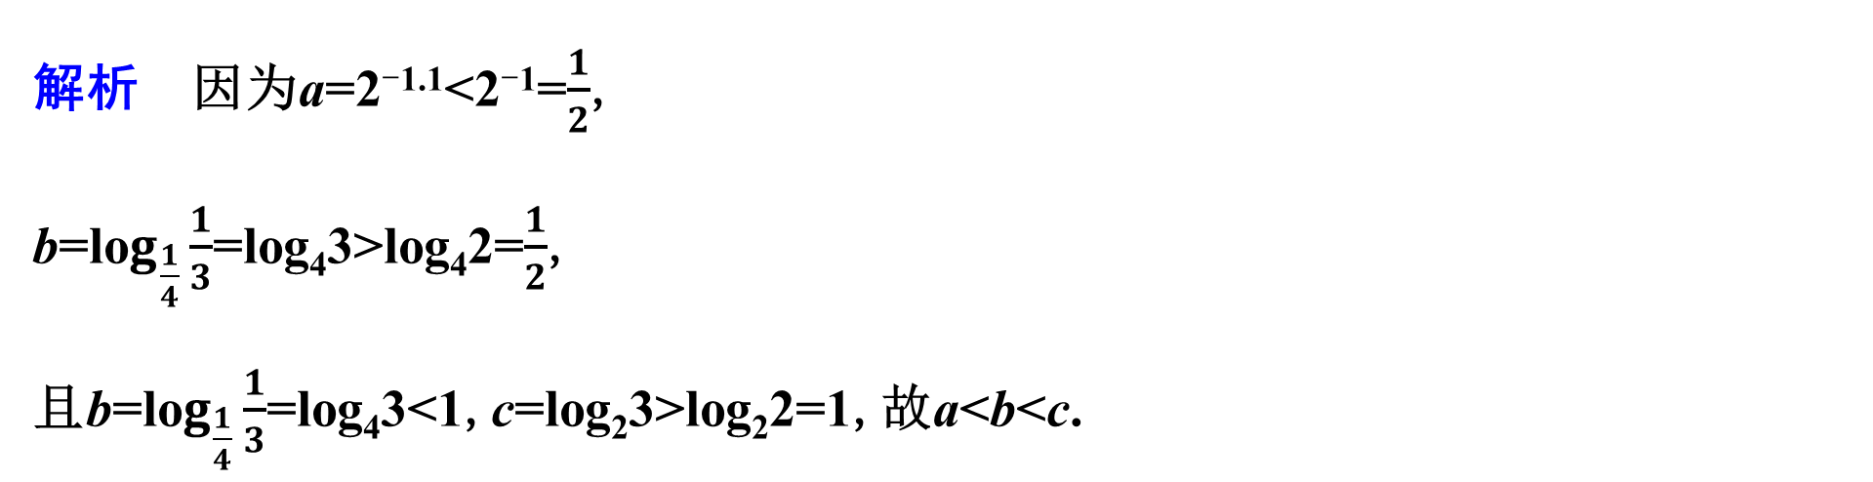
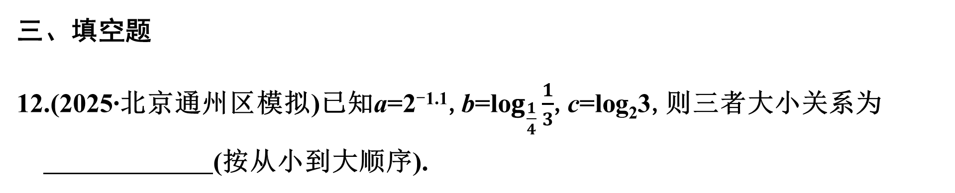
三、填空题
12.(2025·北京通州区模拟)已知a=2^{-1.1},b=lo$g_{\frac{1}{4}}\frac{1}{3}$,c=log₂3,则三者大小关系为
(按从小到大顺序).
a<b<c
解析 因为a=2^{-1.1}<2⁻¹=$\frac{1}{2}$,
b=lo$g_{\frac{1}{4}}\frac{1}{3}$=log₄3>log₄2=$\frac{1}{2}$,
且b=lo$g_{\frac{1}{4}}\frac{1}{3}$=log₄3<1,c=log₂3>log₂2=1,故a<b<c.

Slide 37

13.(2025·石家庄调研)已知a=log₃4,b=log₄5,c=log₅6,则a,b,c的大小关系是
(用“>”连接).
a>b>c
解析 由a=log₃4=$\frac{ln 4}{ln 3}$,
b=log₄5=$\frac{ln 5}{ln 4}$,c=log₅6=$\frac{ln 6}{ln 5}$,
所以a-b=$\frac{ln^{2}4−ln3ln 5}{ln 3ln 4}$,
而ln3 ln 5<$\frac{{(ln 3+ln 5)}^{2}}{4}$=$\frac{ln^{2}15}{4}$<$\frac{ln^{2}16}{4}$=ln²4,
故a-b>0,故a>b,同理可得b>c,则a>b>c.

Slide 38
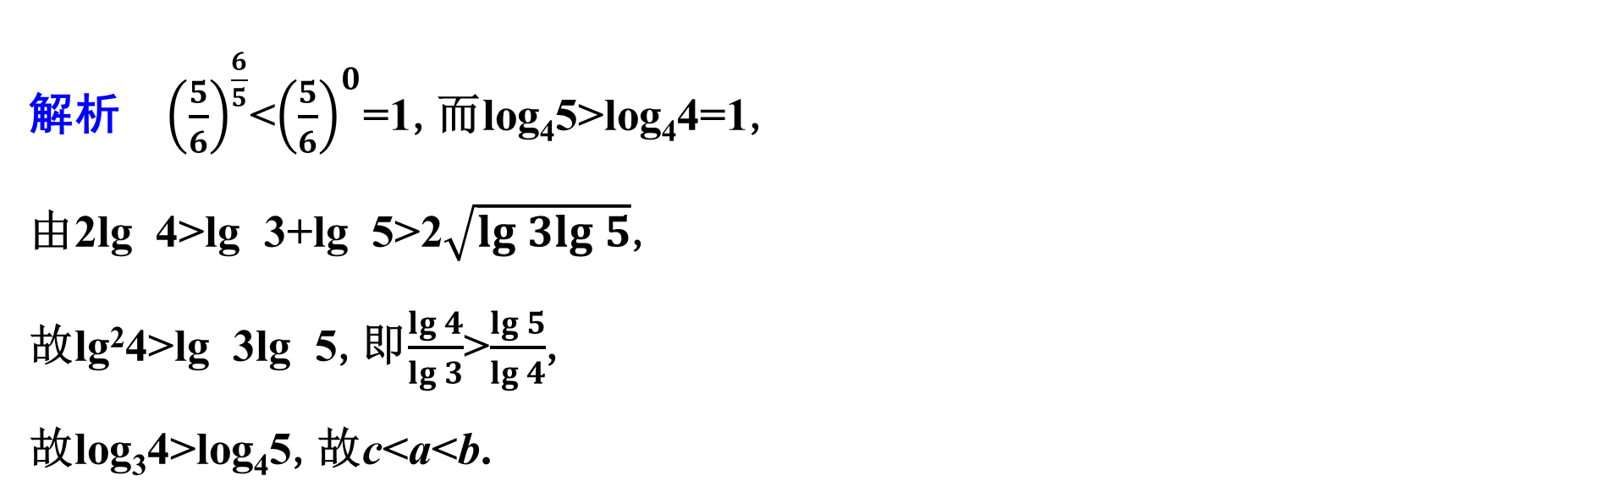
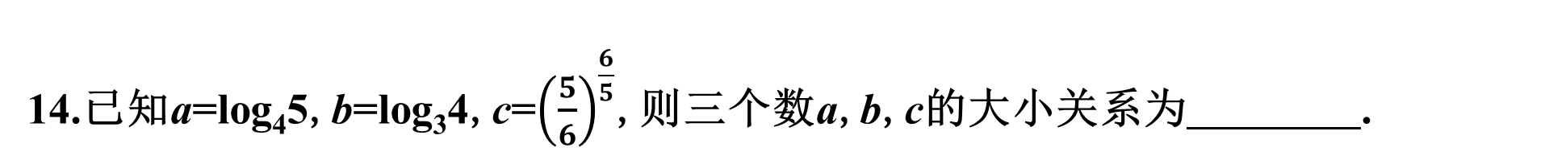
14.已知a=log₄5,b=log₃4,c=${\left(\frac{5}{6}\right)}^{\frac{6}{5}}$,则三个数a,b,c的大小关系为 .
c<a<b
解析 ${\left(\frac{5}{6}\right)}^{\frac{6}{5}}$<${\left(\frac{5}{6}\right)}^{0}$=1,而log₄5>log₄4=1,
由2lg 4>lg 3+lg 5>2$\sqrt{lg 3lg 5}$,
故lg²4>lg 3lg 5,即$\frac{lg 4}{lg 3}$>$\frac{lg 5}{lg 4}$,
故log₃4>log₄5,故c<a<b.

